Slide 1
Capítulo 3
Modelos e métricas de produção
Seções:
Modelos matemáticos de desempenho da produção
Custos de produção

Slide 2
Conceitos de produção e modelos matemáticos
Taxa de produção R_{p}
Capacidade de produção PC
Utilização U
Disponibilidade A
Tempo de produção MLT
Material em processo WIP

Slide 3
Tempo de ciclo de operação
Tempo de ciclo típico para uma operação de produção:
T_{c} = T_{o} + T_{h} + T_{th}
onde T_{c} = tempo de ciclo, T_{o} = tempo de processamento para a operação, T_{h} = tempo de manuseio (por exemplo, carregar e descarregar a máquina de produção), e T_{th} = tempo de manuseio das ferramentas (por exemplo, tempo para trocar ferramentas)

Slide 4
Taxa de produção
Produção em lote: tempo de processamento do lote T_{b} = T_{su} + QT_{c}
  Tempo médio de produção por unidade de trabalho T_{p} = T_{b}/Q
  Taxa de produção R_{p} = 1/T_{p}
Produção por encomenda:
  Para Q = 1, T_{p} = T_{su} + T_{c}
Para produção em alta quantidade:
  R_{p} = R_{c} = 60/T_{p}, já que T_{su}/Q → 0
Para produção de fluxo em linha:
  T_{c} = T_{r} + Máx T_{o} e R_{c} = 60/T_{c}

Slide 5
Capacidade de produção
Capacidade da fábrica para instalação na qual peças são feitas em uma operação (n_{o} = 1):
  PC_{w} = nS_{w}H_{s}R_{p}
onde PC_{w} = capacidade semanal da fábrica, unidades/semana
Capacidade da fábrica para instalação na qual peças exigem múltiplas operações (n_{o} > 1):
  PC_{w} =
  onde n_{o} = número de operações em sua sequência de processamento

Slide 6


Utilização e disponibilidade
Utilização: U =
onde Q = quantidade realmente produzida, e PC = capacidade da fábrica
Disponibilidade: A =
  onde MTBF = tempo médio entre falhas (mean time between failures), e MTTR = tempo médio de reparo (mean time to repair)

Slide 7
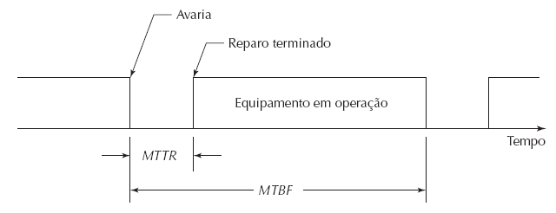
Disponibilidade –
MTBF e MTTR definidos

Slide 8
Tempo de produção
MLT = n_{o} (T_{su} + QT_{c} + T_{no})
onde MLT = tempo de produção (manufacturing lead time), n_{o} = número de operações, T_{su} = tempo de preparo, Q = quantidade de lote, T_{c} = tempo de ciclo por peça, e T_{no} = tempo não operacional

Slide 9

Material em processo
WIP =
onde WIP = material em processo (work-in-process), peças concluídas; A = disponibilidade, U = utilização, PC = capacidade da fábrica, peça/semana; MLT = tempo de produção (manufacturing lead time), hora; S_{w} = turnos por semana, H_{sh} = horas por turno, horas/turno

Slide 10
Custos de operações de produção
Duas categorias principais de custos da produção:
  Custos fixos – permanecem constantes para qualquer nível de resultado da produção
  Custos variáveis – variam em proporção ao nível de resultado da produção
Somando custos fixos e variáveis
TC = FC + VC(Q)
onde TC = custo total, FC = custos fixos (por exemplo, prédio, equipamento, impostos), VC = custos variáveis (por exemplo, mão de obra, materiais, equipamentos), Q = volume produzido

Slide 11
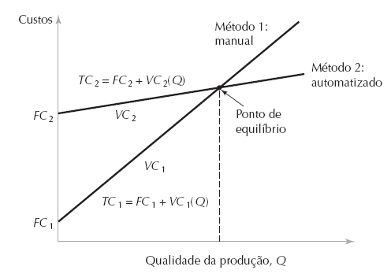
Custos fixos e variáveis

Slide 12
Custos da produção
Classificação alternativa de custos da produção:
  Mão de obra direta – salários e benefícios pagos aos trabalhadores
  Materiais – custo de matéria-prima
  Gastos gerais – todos os outros gastos associados às atividades de produção da companhia
    Gastos gerais da fábrica
    Gastos gerais corporativos

Slide 13
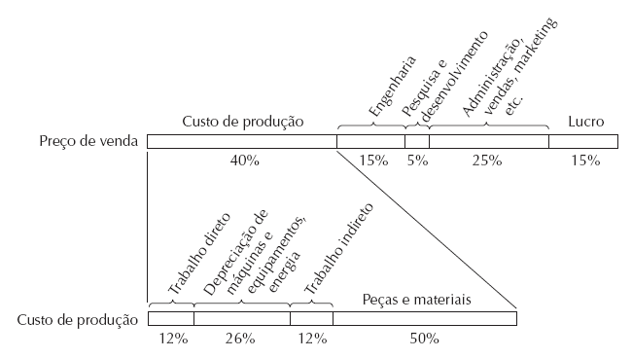
Custos de produção típicos

Slide 14


Taxas de gastos gerais
Taxa de gastos gerais de fábrica:
FOHR =
Taxa de gastos gerais corporativos:
COHR =
onde DLC = custos de mão de obra direta

Slide 15
Custo do uso dos equipamentos
Custo horário de sistema trabalhador-máquina:
C_{o} = C_{L}(1 + FOHR_{L}) + C_{m}(1 + FOHR_{m})
onde C_{o} = taxa horária, $/hora; C_{L} = taxa de mão de obra, $/hora; FOHR_{L} = taxa de gastos gerais da fábrica para o trabalho, C_{m} = taxa da máquina, $/hora; FOHR_{m} = taxa de gastos gerais da fábrica aplicáveis à máquina

